Slide 1

Progetto SafetyGame Revisione di Progettazione
Team Committed
Università degli Studi di Padova – Ingegneria del software
A.A. 2011/2012 – 10/01/2012

Slide 2

Indice
Architettura generale
Back-end
Front-end Desktop
Front-end Web
Front-end Mobile
Diagramma delle Attività
Prototipi di interfaccia
Consuntivo

Slide 3
1. Architettura generale

Slide 4
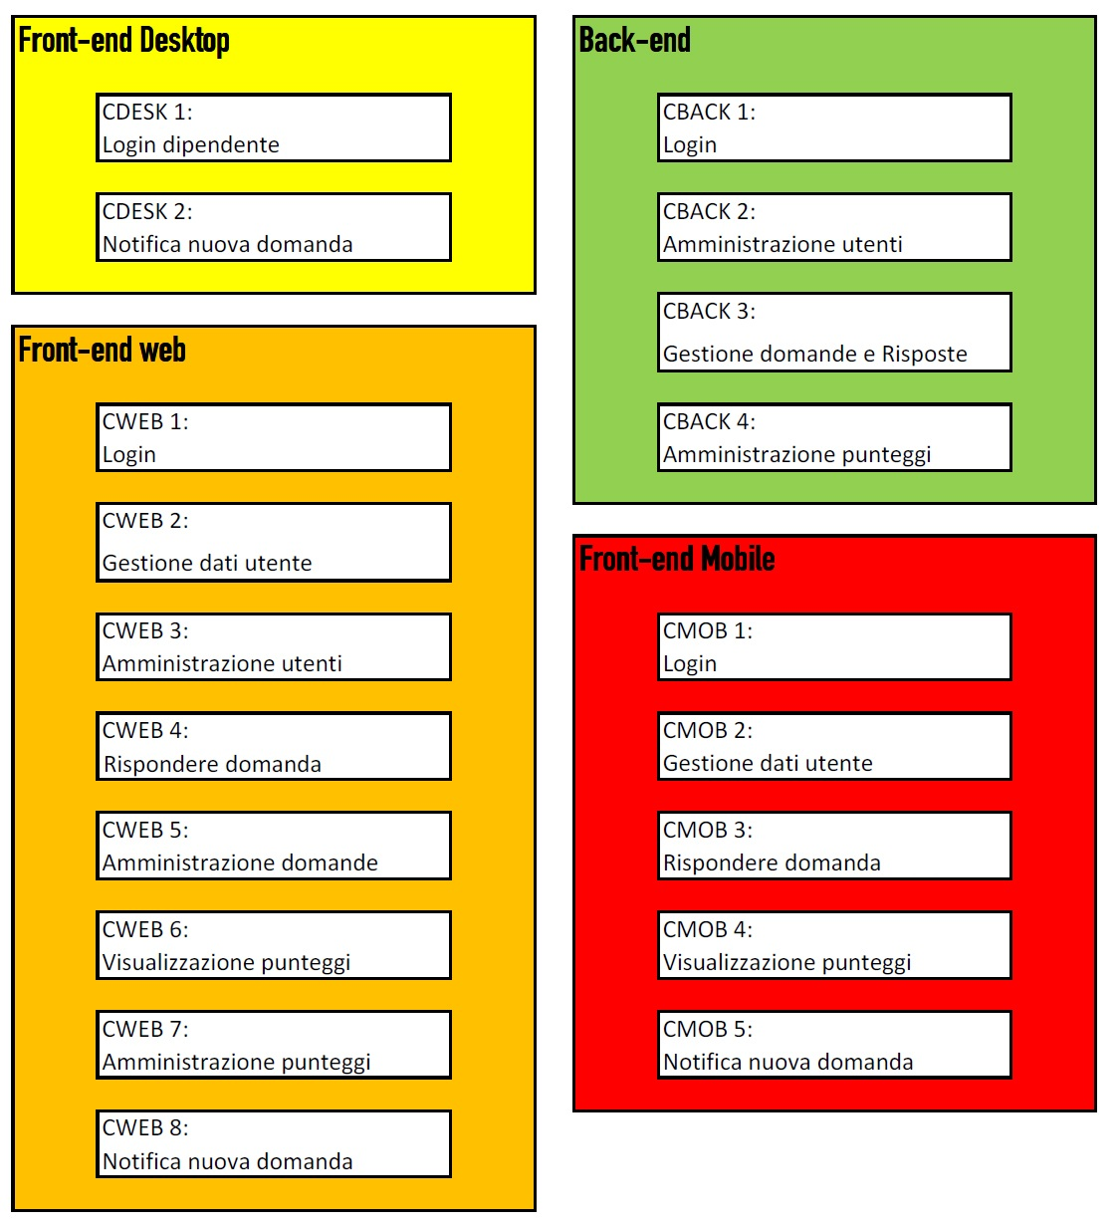

Slide 5
2. Back-End

Slide 6
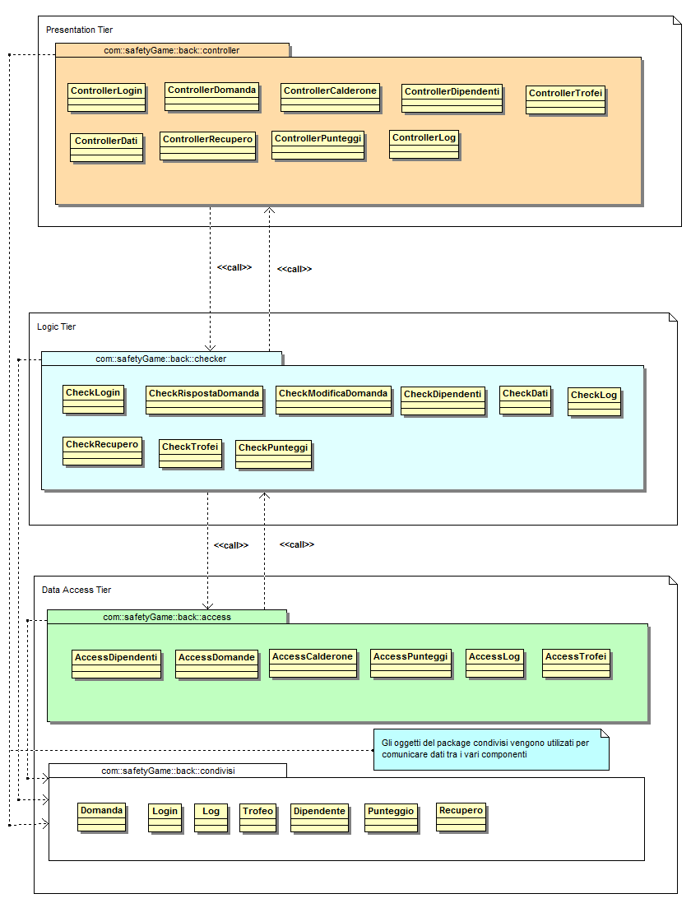

Slide 7
3. Front-End Desktop

Slide 8
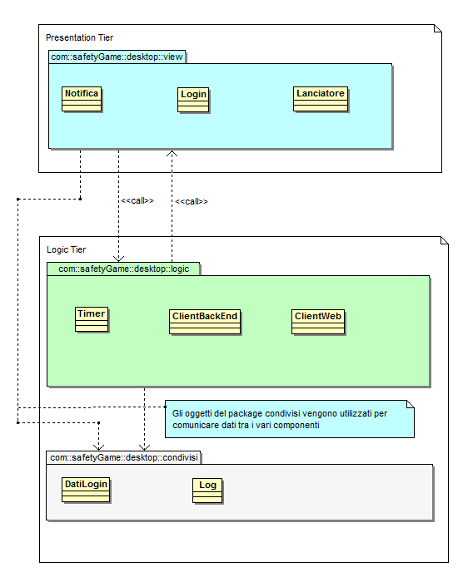

Slide 9
4. Front-End web

Slide 10
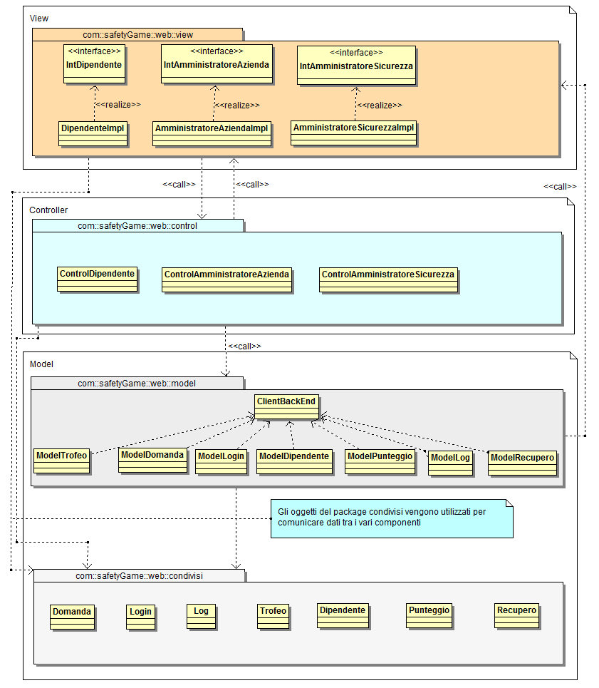

Slide 11
5. Front-End Mobile

Slide 12
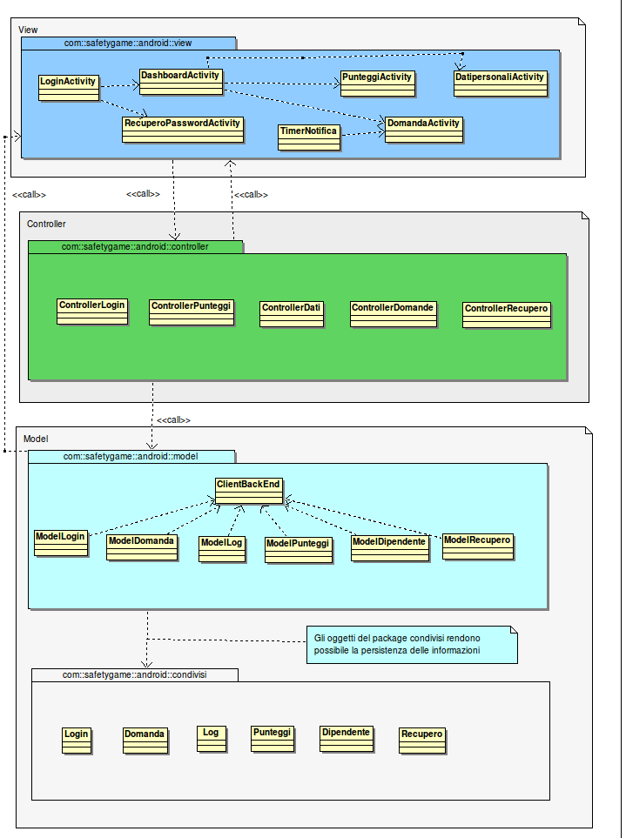

Slide 13
6. Diagrammi delle Attività

Slide 14
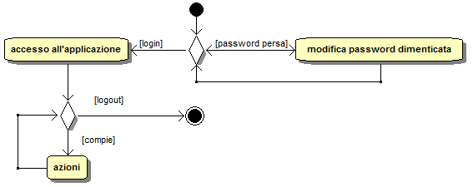

Slide 15
7. Prototipi di Interfaccia

Slide 16
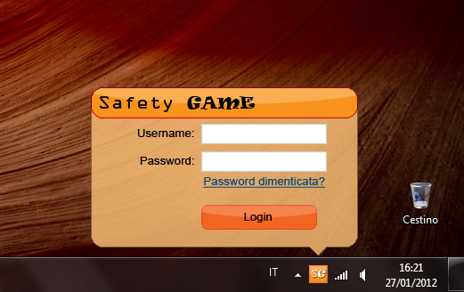

Slide 17
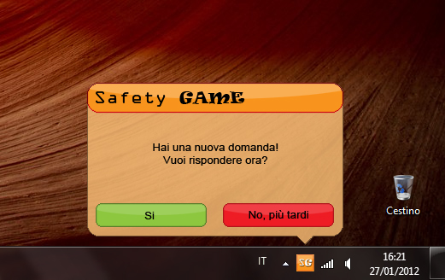

Slide 18
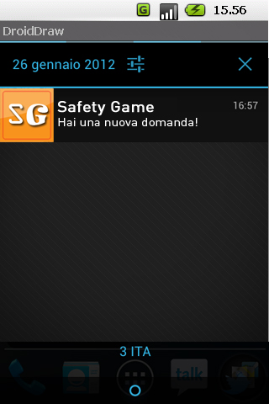
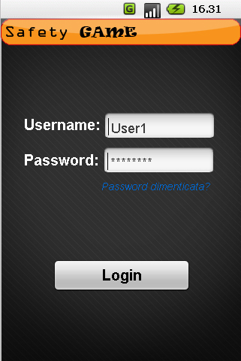

Slide 19
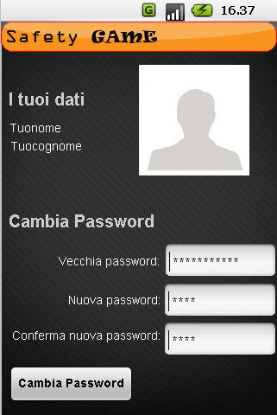
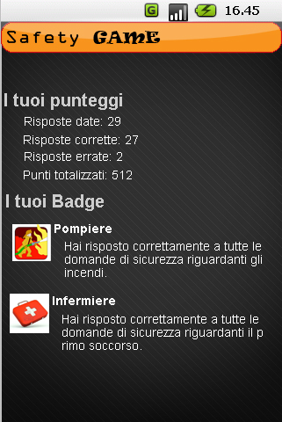
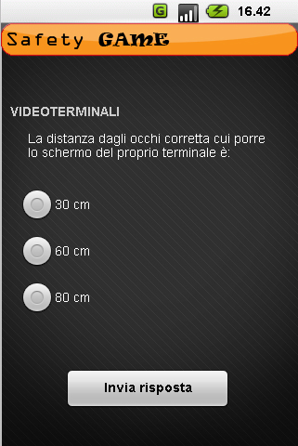

Slide 20
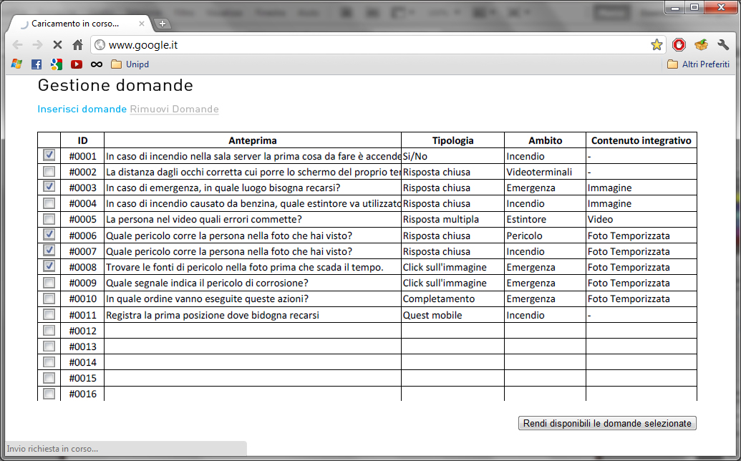

Slide 21
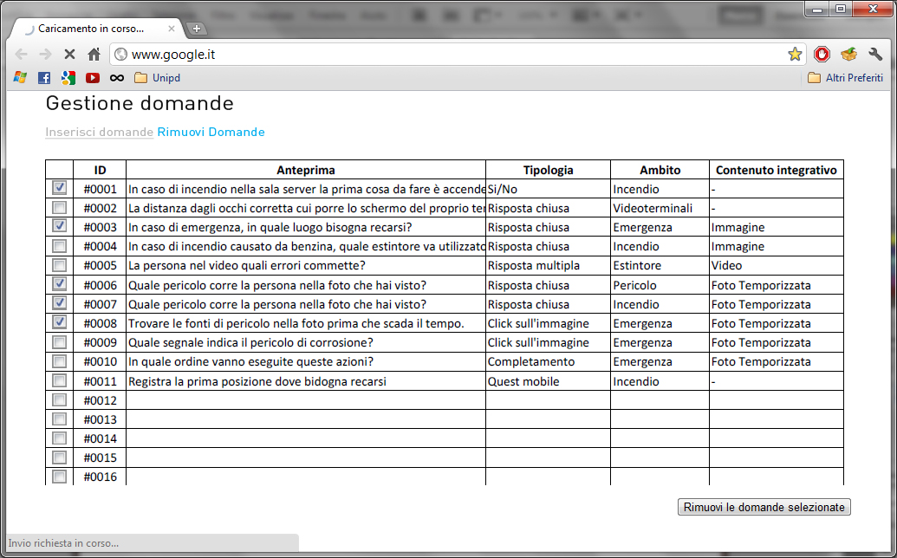

Slide 22
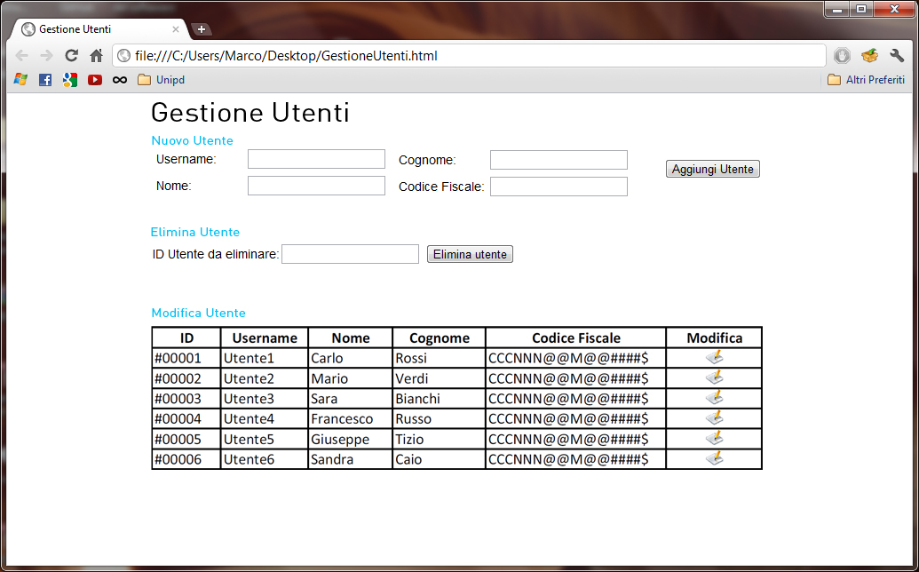

Slide 23
8. Consuntivo

Slide 26
